Slide 1
Pipelining
Peligros (hazards)

Slide 2
Peligros (hazards)
Eventos que evitan que la siguiente instrucción se ejecute en el siguiente ciclo de reloj.
Estructurales.
Motivo: conflictos de recursos.
Solución: duplicación de recursos.
Datos.
Motivo: dependencias entre instrucciones.
Soluciones: detener (stall) el pipeline, forwarding (bypassing) y reordenamiento de instrucciones.

Slide 3
Peligros (hazards)
Control (brincos).
Motivo: en un brinco no se conoce la siguiente instrucción hasta que la instrucción de brinco sale del pipeline.
Soluciones: detener (stall) el pipeline, especular (adivinar) la siguiente instrucción y decisión retrasada (delayed decision).

Slide 4
Peligros estructurales
Motivo: conflicto de recursos.
Solución: duplicar recursos.
Ejemplo: IF y MEM necesitan acceso a la memoria.
Solución: separar la memoria de instrucciones y la memoria de datos.
Ejemplo: IF e ID necesitan acceso al PC.
Solución: tener 2 copias del PC. Un PC apunta a la siguiente instrucción y otro a la instrucción que está siendo ejecutada.

Slide 5
Peligros de datos
Motivo: Hay una dependencia entre dos instrucciones A y B.
Consecuencia: B no puede entrar al pipeline al siguiente ciclo en que A entró.
Conocido como peligro RAW (read-after-write).
Ejemplo:
A: add $s0, $t0, $t1 # s0 = t0 + t1
B: sub $t2, $s0, $t3 # t2 = s0 – t3
A esta dependencia de datos se le llama dependencia de datos verdadera.

Slide 6
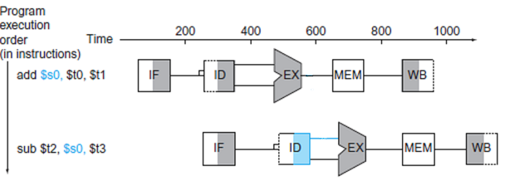
Peligros de datos
B necesita el valor de $s0 en la etapa EX.
A escribe $s0 en la etapa WB.

Slide 7
Peligros de datos
Soluciones:
Detener (stall) el pipeline.
Diseñar un bypass.
Reordenar las instrucciones.

Slide 8
Peligros de datos
Detener (stall) el pipeline. La segunda instrucción no entra al pipeline al siguiente ciclo. Se pierden dos ciclos.
 | 200 | 400 | 600 | 800 | 1000 | 1200 | 1400 | 1600
add $s0, $t0, $t1 | IF | ID | EX | M | WB
nop |  | IF | ID | EX | M | WB
nop |  |  | IF | ID | EX | M | WB
sub $t2, $s0, $t3 |  |  |  | IF | ID | EX | M | WB

Slide 9
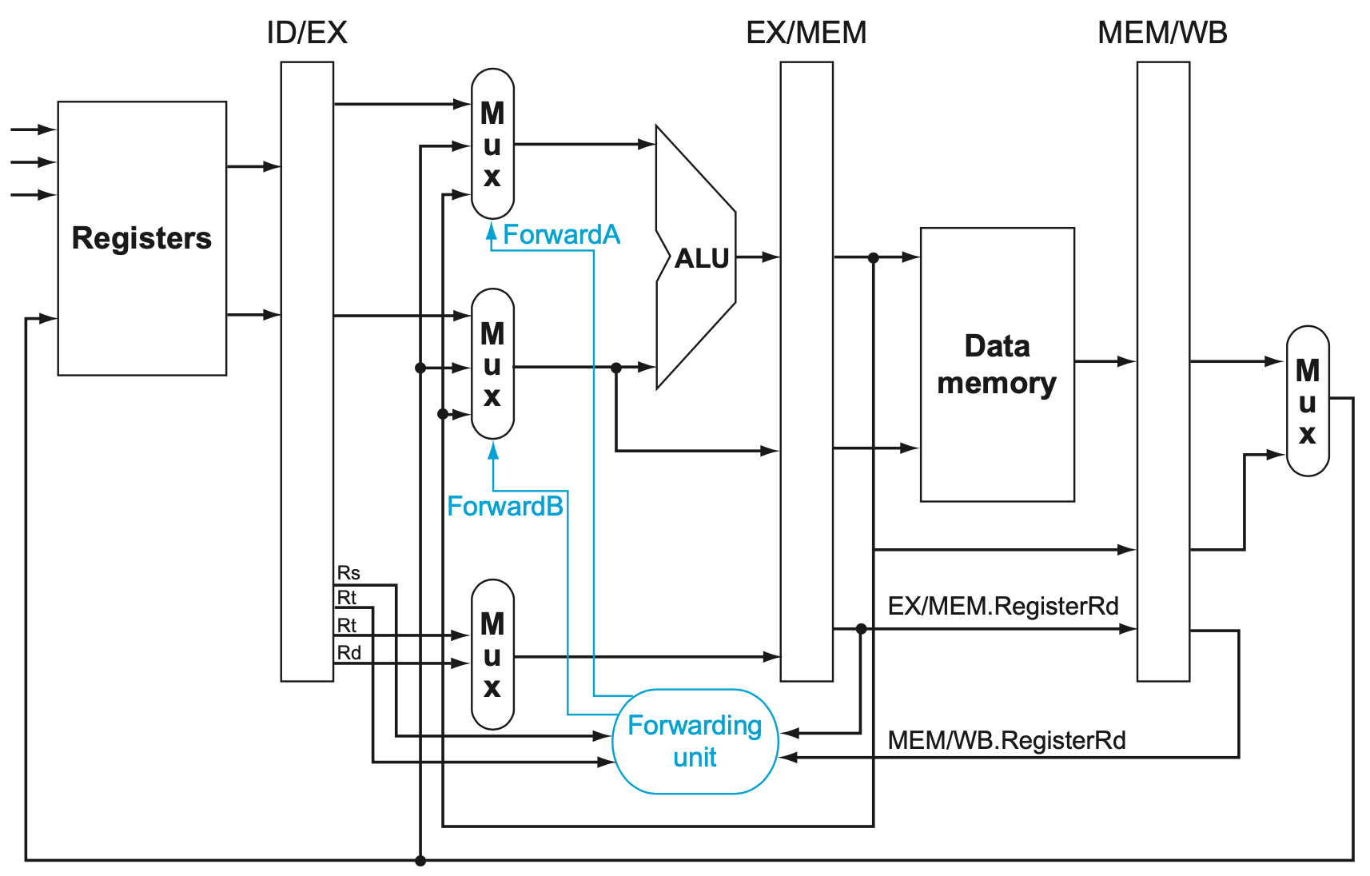
Peligros de datos
Bypassing (forwarding). Conectar la salida de las etapas EX y MEM con la entrada de la ALU.
Figura 4.54b p. 309 (COD 5)

Slide 10
Peligros de datos
Al dibujar el pipeline, el bypass se ve como una flecha hacia adelante en el tiempo.

Slide 11
Peligros de datos
El bypass no soluciona todos los peligros RAW.
Ejemplo:
A: lw $s0, 20($t1) # s0 = Mem[t1 + 20]
B: sub $t2, $s0, $t3 # t2 = s0 – t3
$s0 se calcula en la etapa MEM de A.
Ya es tarde para hacer un bypass a la etapa EX de B.
El pipeline se detiene (stall) un ciclo.

Slide 12
Peligros de datos
Bypassing no resuelve los peligros RAW cuando una instrucción sigue a una instrucción lw.

Slide 13
Peligros de datos
Reordenar instrucciones.
El sentido del programa no debe cambiar.
Ejemplo:
A: lw $s0, 20($t1) # s0 = Mem[t1 + 20]
B: sub $t2, $s0, $t3 # t2 = s0 – t3
Solución:
A: lw $s0, 20($t1) # s0 = Mem[t1 + 20]
C: lw $t4, 8($a0) # t4 = Mem[a0 + 8]
B: sub $t2, $s0, $t3 # t2 = s0 – t3

Slide 14
Ejemplo
Encontrar las dependencias en el siguiente código y reordenar las instrucciones para evitarlas.
Código en C/Java
A = B + E
C = B + F

Slide 15
Ejemplo
Código MIPS
Asumiendo que B está apuntada por $t0, E por $t0+4, F por $t0+8, A por $t0+12 y C por $t0+16.
1. lw $t1, 0($t0) # t1 = Mem[t0]
2. lw $t2, 4($t0) # t2 = Mem[t0+4]
3. add $t3, $t1, $t2 # t3 = t1 + t2
4. sw $t3, 12($t0) # Mem[t0+12] = t3
5. lw $t4, 8($t0) # t4 = Mem[t0+8]
6. add $t5, $t1, $t4 # t5 = t1 + t4
7. sw $t5, 16($t0) # Mem[t0+16] = t5

Slide 16
Ejemplo
Dependencias de datos:
1 y 3.
2 y 3.
3 y 4.
5 y 6
6 y 7
Forwarding (bypassing) elimina todas las dependencias excepto b) y d).

Slide 17
Ejemplo
Las dependencias b) y d) se resuelven moviendo la instrucción 5 hacia arriba:
1. lw $t1, 0($t0) # t1 = Mem[t0]
2. lw $t2, 4($t0) # t2 = Mem[t0+4]
5. lw $t4, 8($t0) # t4 = Mem[t0+8]
3. add $t3, $t1, $t2 # t3 = t1 + t2
4. sw $t3, 12($t0) # Mem[t0+12] = t3
6. add $t5, $t1, $t4 # t5 = t1 + t4
7. sw $t5, 16($t0) # Mem[t0+16] = t5

Slide 18
Peligros de control
También llamados peligros de brincos.
No se sabe que instrucción sigue a un brinco.
Ejemplo:
beq $t0, $t1, etiqueta
instrucción_1
…
etiqueta:
instrucción_2

Slide 19
Peligros de control
Tres soluciones típicas:
Detener (stall) el pipeline. La siguiente instrucción entra cuando se sepa el resultado del brinco.
Predecir (adivinar) si se va a brincar o no.
Decisión retrasada.

Slide 20
Costo de detener el pipeline
Según SPECint2006:
El 17% de las instrucciones son brincos.
El CPI de las otras instrucciones es 1.
El resultado del brinco se conoce al final de la etapa EX. El pipeline se tendría que detener dos ciclos por cada brinco. El CPI se incrementaría a 1.34, es decir, la CPU sería 34% comparada con otra CPU que no se detenga después de cada brinco.

Slide 21
Costo de detener el pipeline
Incluso si hubiera hardware extra para obtener el resultado al final de la etapa ID, se perdería un ciclo por cada brinco y el CPI se incrementaría a 1.17, es decir, 17% más lenta que una CPU que no se detenga después de cada brinco.
Conclusión: detener el pipeline no es práctico.

Slide 22
Predicción de brincos
Intentar adivinar el resultado de un brinco.
Si se acierta, el pipeline continúa a toda velocidad.
Si no se acierta, hay que deshacer la instrucciones del camino equivocado y empezar a sacar instrucciones del camino correcto.

Slide 23
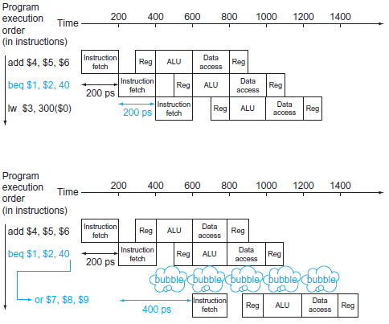
Predicción de brincos
Fuente: COD 5, p. 283

Slide 24
Predicción de brincos
Algunas estrategias básicas:
Predecir que los brincos nunca se toman.
Usar alguna heurística. Por ejemplo, predecir que los brincos hacia arriba son parte de un ciclo y predecir que se toman.
Predecir cada brinco en base a la historia del brinco.

Slide 25
Decisión retrasada
Se usa en MIPS.
Poner una instrucción independiente al brinco, después del brinco.
Por ejemplo:
add $t0, $t1, $t2
beq $s0, $s1, Etiqueta
Se convierte en:
beq $s0, $s1, Etiqueta
add $t0, $t1, $t2

Slide 26
Decisión retrasada
La inclusión del add da tiempo a que la CPU sepa el resultado del beq.

Slide 27
Peligros de control
Más información en:
Smith, J. E. A Study of Branch Prediction Techniques. IEEE (1981)
http://euler.mat.uson.mx/~havillam/ca/Common/JSmith.pdf
Michaud, P., Seznec, André. A Comprehensive Study of Dynamic Global History Branch Prediction. INRIA (2001)
http://euler.mat.uson.mx/~havillam/ca/Common/RR-4219.pdf

Slide 28
Resumen
Pipelining:
Explota el paralelismo entre instrucciones en un flujo secuencial.
Incrementa el número de instrucciones que se ejecutan simultáneamente.
Incrementa la tasa (rate) a la cual las instrucciones comienzan y son ejecutadas.
No reduce la latencia, el tiempo que de ejecución de una instrucción individual.

Slide 29
Resumen
Mejora el throughput, la cantidad de trabajo hecha por unidad de tiempo.
Existen peligros (hazards) estructurales, de datos y de control.
Parar (stall) el pipeline, predicción de brincos y bypassing (forwarding) ayudan a resolver los peligros.

